Slide 1

1. KHỞI ĐỘNG

Slide 2

ĐUỔI HÌNH
BẮT CHỮ

Slide 3
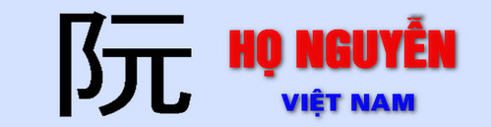

+
Đáp án : Nguyễn Du

Slide 4


+
Đáp án : Sóng gió

Slide 5
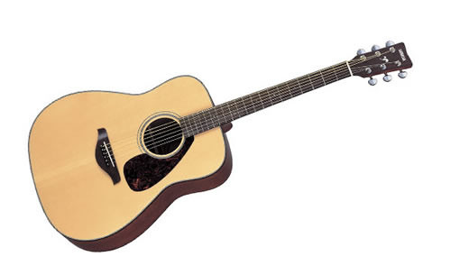
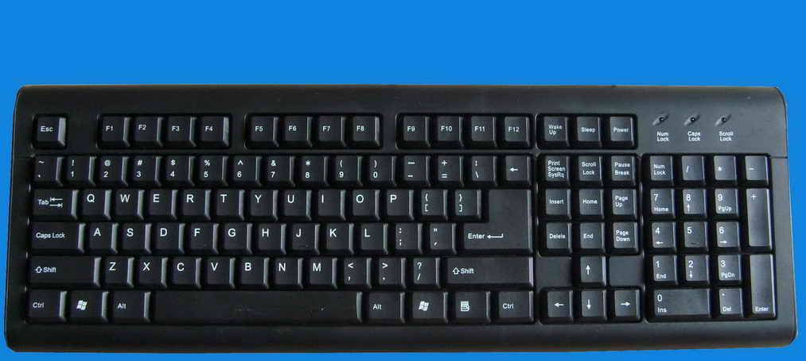
+
Đáp án : Phím Đàn

Slide 6
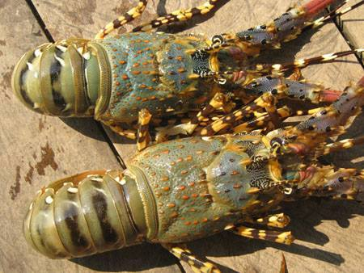

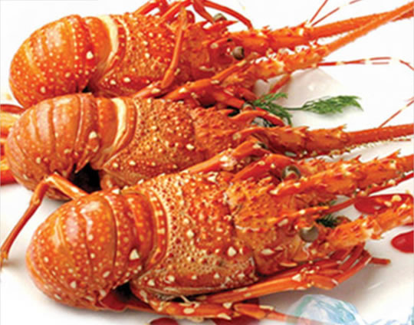
+
Đáp án : Chín suối

Slide 7
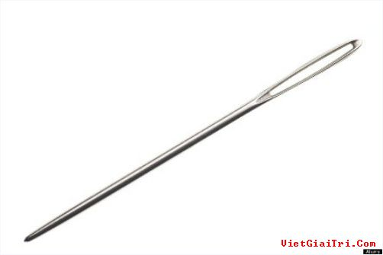
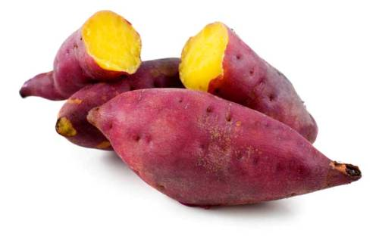
+
Đáp án : Kim Lang

Slide 8
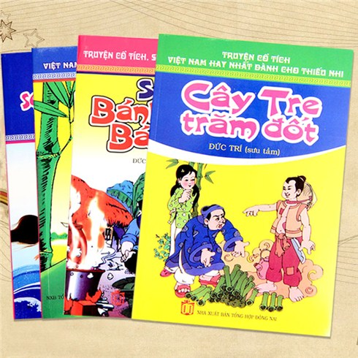

+
Đáp án : Truyện Kiều

Slide 9

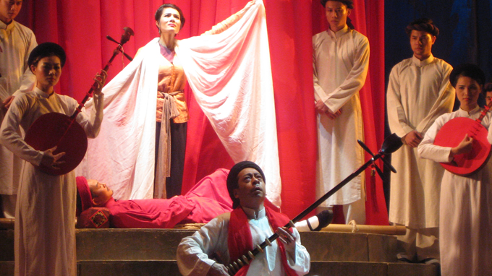
+
Đáp án: Bi kịch

Slide 10
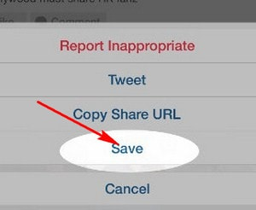
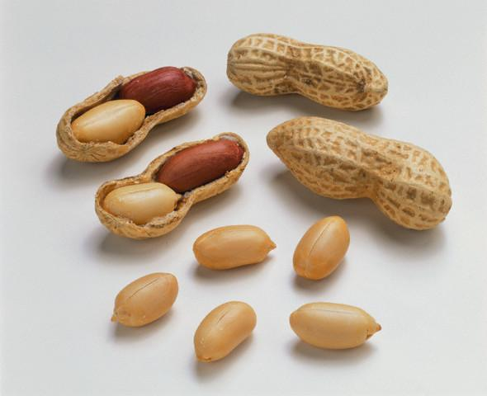
+
Đáp án: Lưu lạc

Slide 11
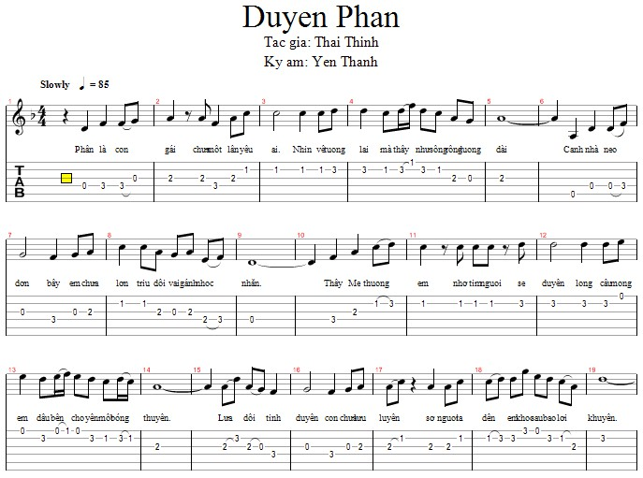
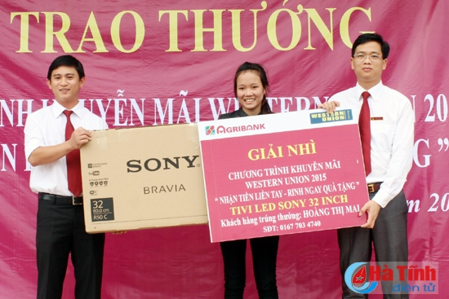
+
Đáp án : Trao Duyên

Slide 12
Đáp án :
Truyện Kiều
Nguyễn Du
Bi kịch
Trao Duyên
Lưu lạc
Chín suối
Phím đàn
Kim lang
Sóng gió

Slide 13
2. HÌNH THÀNH KIẾN THỨC

Slide 14
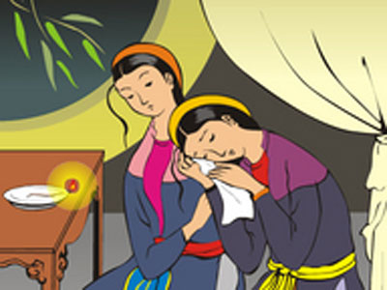
BÀI 2: THƠ VĂN NGUYỄN DU
Phần đọc hiểu văn bản
TRAO DUYÊN
Trích Truyện Kiều – Nguyễn Du

Slide 15
TRAO DUYÊN
MỤC TIÊU BÀI HỌC
Trích Truyện Kiều – Nguyễn Du
- Hiểu được bi kịch tình yêu, nhân cách cao đẹp của Kiều cùng tấm lòng nhân đạo của Nguyễn Du
- Thấy được nghệ thuật miêu tả thế giới nội tâm nhân vật, sự kết hợp nhuần nhuyễn giữa ngôn ngữ bác học, ngôn ngữ bình dân
Kiến thức
-Năng lực tự chủ và tự học; năng lực giải quyết vấn đề và sáng tạo; năng lực giao tiếp và hợp tác,...
-Vận dụng vào việc đọc, viết, nói và nghe hiệu quả
Năng lực
- Đồng cảm trước nỗi đau của con người
- Ngợi ca những phẩm chất tốt đẹp
Phẩm chất

Slide 16
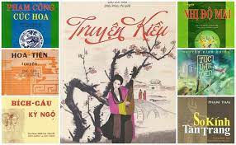
I
TÌM HIỂU CHUNG
1. Truyện thơ Nôm
Trình bày hiểu biết của em về thể loại truyện thơ Nôm?

Slide 17

I
TÌM HIỂU CHUNG
1. Truyện thơ Nôm
Khái niệm
Truyện thơ Nôm là thể loại dùng các thể thơ tiếng Việt viết bằng chữ Nôm (thường là thơ lục bát) để kể chuyện.
Nội dung
phản ánh đời sống xã hội cũng như thể hiện quan niệm, lí tưởng nhân sinh
TRUYỆN THƠ NÔM
Phân loại
+ Căn cứ vào thể thơ dùng để sáng tác chia 2 loại: truyện thơ Nôm Đường luật và truyện thơ Nôm lục bát
+ Căn cứ vào đối tượng sáng tác: gồm truyện thơ Nôm bình dân và truyện thơ Nôm bác học
Nghệ thuật
+ Kết cấu: Gặp gỡ (Hội ngộ) – Tai biến (Lưu lạc) – Đoàn tụ
+ Nhân vật: Nhân vật chính diện và phản diện,
+ Người kể chuyện: toàn tri
+ Ngôn ngữ: lời kể của tác giả, điểm nhìn bên ngoài, sử dụng phần nhiều ngôn ngữ bình dân

Slide 18
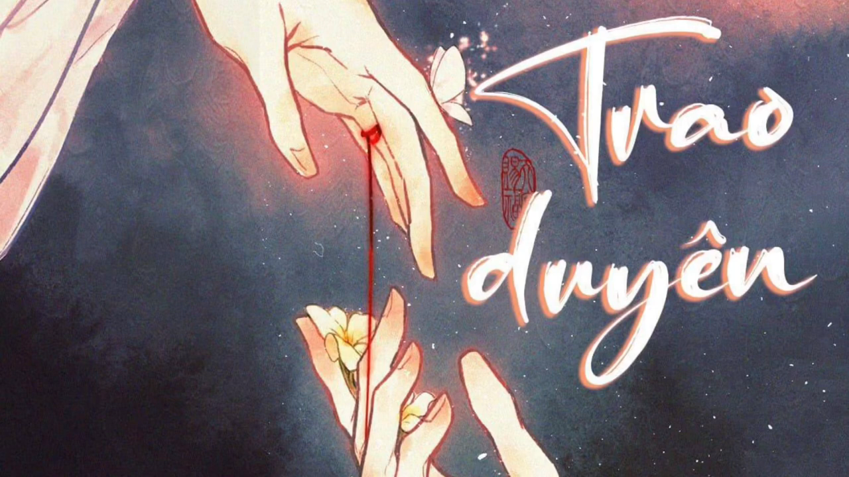
I
TÌM HIỂU CHUNG
2. Đoạn trích “Trao duyên”
- Đọc và giải thích từ khó
Hs nghe giọng ngâm của Nguyên Ngọc
https://www.youtube.com/watch?v=gt9UbTI7AQs

Slide 19

I
TÌM HIỂU CHUNG
2. Đoạn trích “Trao duyên”
HS thảo luận theo bàn trong 03 phút để hoàn thành PHT 01
PHT 01: Tìm hiểu chung về đoạn trích
1. Xác định vị trí đoạn trích | ...................
2. Chủ đề của văn bản
3. Đoạn trích chia làm mấy phần, nội dung chính từng phần | ..................

Slide 20
I
TÌM HIỂU CHUNG
2. Đoạn trích “Trao duyên”
- Vị trí đoạn trích:

Slide 21
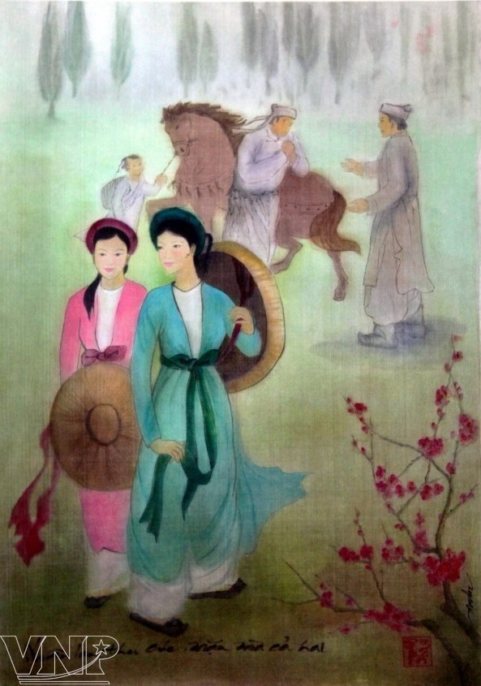
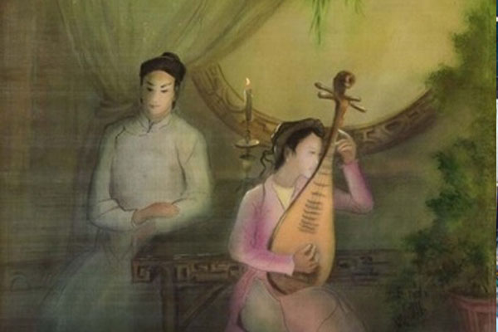
I. TÌM HIỂU CHUNG 1. Vị trí
Thúy Kiều gặp gỡ Kim Trọng
Thúy Kiều và Kim Trọng trong đêm thề nguyền

Slide 22
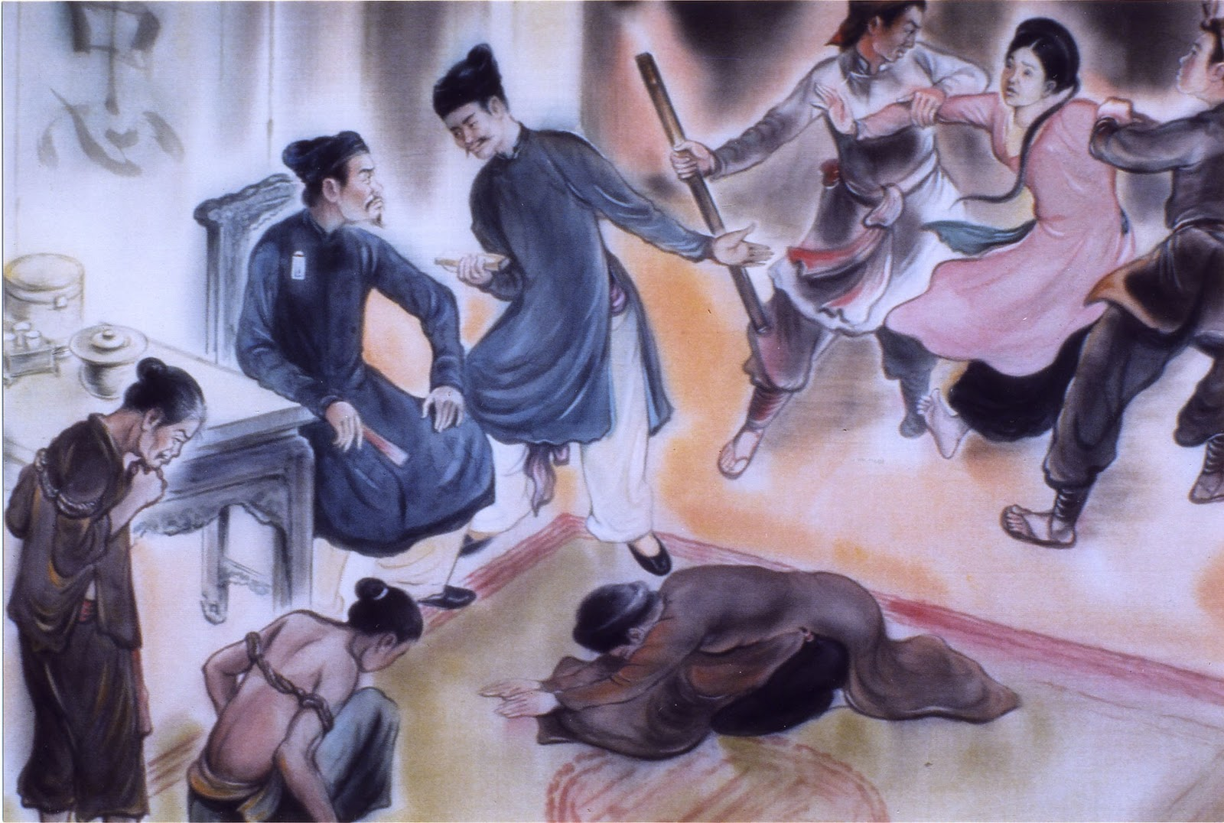
Gia đình Thúy Kiều bị vu oan

Slide 23
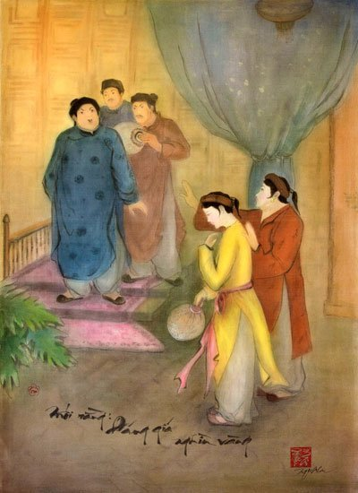
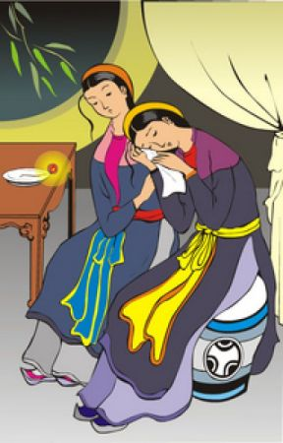
Thúy Kiều bán mình cho Mã Giám Sinh
Thúy Kiều trao duyên cho Thúy Vân

Slide 24
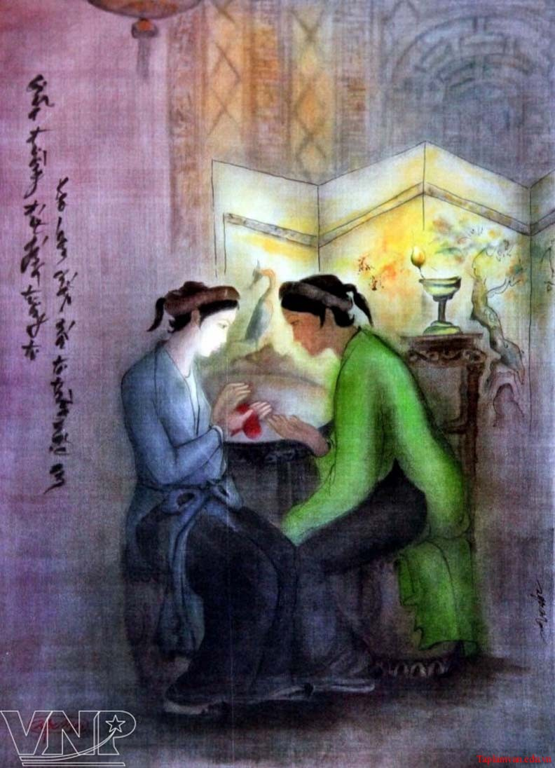
I
TÌM HIỂU CHUNG
2. Đoạn trích “Trao duyên”
- Vị trí đoạn trích:
+Thuộc phần 2 của tác phẩm: Gia biến và lưu lạc.
+ Đoạn trích từ câu 723 đến câu 756 của Truyện Kiều, mở đầu cho cuộc đời lưu lạc, đau khổ của Kiều.
- Chủ đề:
Đoạn trích thể hiện bi kịch tình yêu tan vỡ, trong bi kịch khát vọng tình yêu càng được khẳng định.

Slide 25
I
TÌM HIỂU CHUNG
2. Đoạn trích “Trao duyên”
12 câu thơ đầu:Thúy Kiều giãi bày lí do,tìm cách thuyết phục để trao duyên cho Thúy Vân
14 câu tiếp:Kiều trao kỉ vật và dặn dò em.
8 câu cuối: Tâm trạng của Kiều khi đối diện với thực tại và lời nhắn gứi đến Kim Trọng
1
Bố
cục
2
3

Slide 26
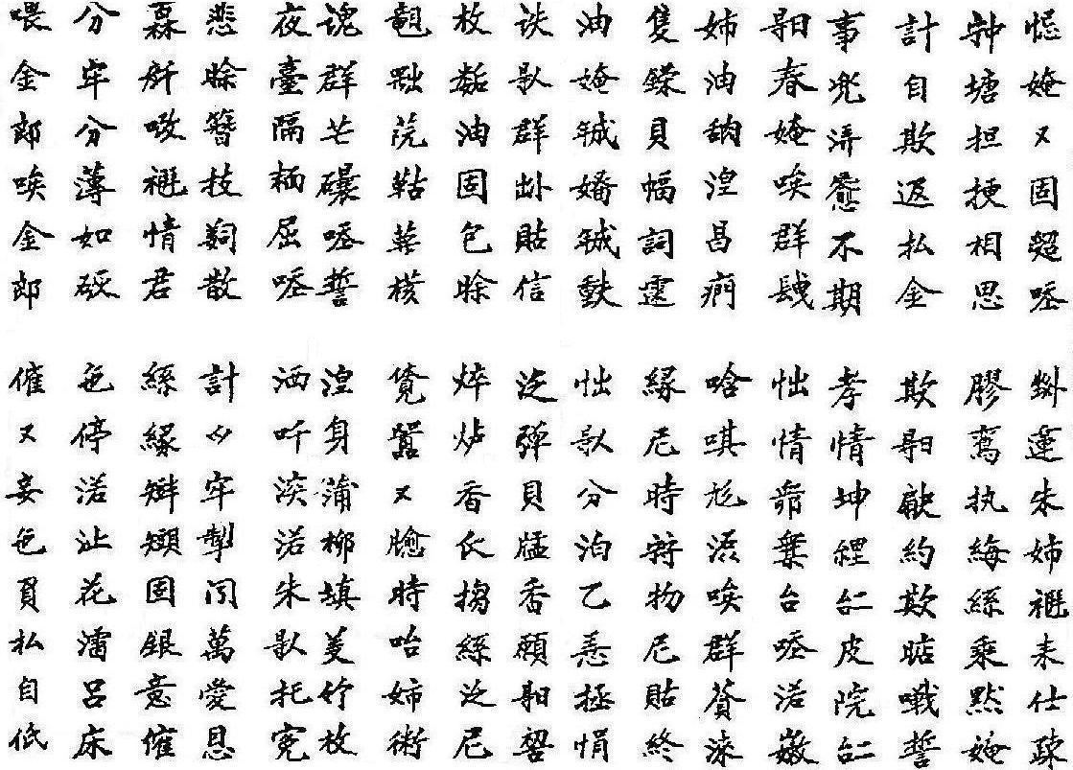
Bản chữ Nôm đoạn trích “Trao Duyên”
Ông Vũ Văn Kính khảo lục

Slide 27
Cậy em, em có chịu lời,
Ngồi lên cho chị lạy rồi sẽ thưa.
Giữa đường đứt gánh tương tư,
Keo loan chắp mối tơ thừa mặc em.
Kể từ khi gặp chàng Kim,
Khi ngày quạt ước khi đêm chén thề.
Sự đâu sóng gió bất kì,
Hiếu tình khôn lẽ hai bề vẹn hai.
Ngày xuân em hãy còn dài,
Xót tình máu mủ thay lời nước non.
Chị dù thịt nát xương mòn,
Ngậm cười chín suối hãy còn thơm lây.
Chiếc vành với bức tờ mây,
Duyên này thì giữ vật này của chung.
Dù em nên vợ nên chồng,
Xót người mệnh bạc ắt lòng chẳng quên.
Mất người còn chút của tin,
Phím đàn với mảnh hương nguyền ngày xưa.
Mai sau dù có bao giờ,
Đốt lò hương ấy so tơ phím này.
Trông ra ngọn cỏ lá cây,
Thấy hiu hiu gió thì hay chị về.
Hồn còn mang nặng lời thề,
Nát thân bồ liễu đền nghì trúc mai.
Dạ đài cách mặt khuất lời,
Rưới xin giọt nước cho người thác oan.
Bây giờ trâm gãy gương tan,
Kể làm sao xiết muôn vàn ái ân!
Trăm nghìn gửi lạy tình quân,
Tơ duyên ngắn ngủi có ngần ấy thôi!
Phận sao phận bạc như vôi!
Đã đành nước chảy hoa trôi lỡ làng.
Ôi Kim lang! Hỡi Kim lang!
Thôi thôi thiếp đã phụ chàng từ đây!

Slide 28

II. ĐỌC – HIỂU VĂN BẢN
1. Thúy Kiều giãi bày lí do, tìm cách thuyết phục để trao duyên cho Thúy Vân (12 câu thơ đầu)
PHIẾU HỌC TẬP 02:
1. .Tìm những từ ngữ thể hiện lời nói và hành động của Kiều trong hai câu thơ đầu?
2. Có thể thay từ “cậy” bằng “nhờ”,“chịu” bằng “nhận” không? Vì sao? Em có suy nghĩ gì về hành động lạy rồi sẽ thưa? Nhận xét gì về cách dùng từ ngữ của tác giả Nguyễn Du trong hai câu đầu?
3. Mười 10 câu tiếp, Kiều đã tâm sự gì với Thúy Vân? Nàng đã đưa ra những lí lẽ gì để thuyết phục em?
4.Vì sao sau khi cậy nhờ Thuý Vân thay mình kết duyên với Kim Trọng, tâm trạng bi kịch của Thuý Kiều lại càng tăng?
THẢO LUẬN NHÓM

Slide 29
RUBIC ĐÁNH GIÁ THẢO LUẬN NHÓM
TIÊU CHÍ | CẦN CỐ GẮNG (0 – 4 điểm) | ĐÃ LÀM TỐT (5 – 7 điểm) | RẤT XUẤT SẮC (8 – 10 điểm)
Hình thức (2 điểm) | 0 điểm Bài làm còn sơ sài, trình bày cẩu thả Sai lỗi chính tả | 1 điểm Bài làm tương đối đẩy đủ, chỉn chu Trình bày cẩn thận Không có lỗi chính tả | 2 điểm Bài làm đầy đủ, chỉn chu Trình bày cẩn thận Không có lỗi chính tả Có sự sáng tạo
Nội dung (6 điểm) | 1 - 3 điểm Chưa trả lơi đúng câu hỏi trọng tâm Không trả lời đủ hết các câu hỏi gợi dẫn Nội dung sơ sài mới dừng lại ở mức độ biết và nhận diện | 4 – 5 điểm Trả lời tương đối đầy đủ các câu hỏi gợi dẫn Trả lời đúng trọng tâm Có ít nhất 1 – 2 ý mở rộng nâng cao | 6 điểm Trả lời đầy đủ các câu hỏi gợi dẫn Trả lời đúng trọng tâm Có nhiều hơn 2 ý mở rộng nâng cao Có sự sáng tạo
Hiệu quả nhóm (2 điểm) | 0 điểm Các thành viên chưa gắn kết chặt chẽ Vẫn còn trên 2 thành viên không tham gia hoạt động | 1 điểm Hoạt động tương đối gắn kết, có tranh luận nhưng vẫn đi đến thống nhất Vẫn còn 1 thành viên không tham gia hoạt động | 2 điểm Hoạt động gắn kết Có sự đồng thuận và nhiều ý tưởng khác biệt, sáng tạo Toàn bộ thành viên đều tham gia hoạt động
Điểm
TỔNG

Slide 30
II. ĐỌC – HIỂU VĂN BẢN
1. Thúy Kiều giãi bày lí do, tìm cách thuyết phục để trao duyên cho Thúy Vân (12 câu thơ đầu)
Lời nhờ cậy (2 câu đầu)
“Cậy em em có chịu lời
Ngồi lên cho chị lạy rồi sẽ thưa”
- Lời nói
+ Cậy: thanh trắc ->nhờ vả, trông mong, tin tưởng.
+ Chịu lời: Nghe lời, có phần nài ép, bắt buộc
- Hành động:
+ “Lạy, thưa”: trang nghiêm, hệ trọng->Thái độ trân trọng, biết ơn.
=> Nguyễn Du sử dụng từ ngữ chính xác, tinh tế →diễn tả đúng tâm trạng khẩn khoản tha thiết của việc Kiều sắp nói, chứng tỏ nó rất hệ trọng

Slide 31
II. ĐỌC – HIỂU VĂN BẢN
b. Lời giãi bày và thuyết phục (10 câu tiếp)
Cảnh ngộ của Kiều:
+ Giữa đường đứt gánh.
+ Sóng gió bất kỳ.
+ Lựa chọn giữa hiếu – tình.
+ “mối tơ thừa”; “chắp mối”: → cách nói nhún nhường, trân trọng vì Kiều hiểu rõ sự thiệt thòi của em.
+ “mặc em”: phó mặc, ủy thác → vừa có ý mong muốn vừa có ý ép buộc Thúy Vân phải nhận lời.
→ Cảnh ngộ dang dở, éo le, đau đớn

Slide 32
II. ĐỌC – HIỂU VĂN BẢN
b. Lời giãi bày và thuyết phục (10 câu tiếp)
- Mối tình với Kim Trọng:
+ “Khi gặp chàng Kim”
+ “Khi ngày quạt ước”
+ “Khi đêm chén thề”.
→ mối tình dang dở, hẹn ước của Kiều với Kim Trọng → điệp từ “khi” nhấn mạnh tình yêu sâu nặng, gắn bó bền chặt của Kim-Kiều

Slide 33
II. ĐỌC – HIỂU VĂN BẢN
c. Lí lẽ để thuyết phục Thúy Vân:
+ “Ngày xuân còn dài”: Thúy Vân vẫn còn trẻ
+ “Xót tình máu mủ”: Tình chị em ruột thịt
+ “Thịt nát xương mòn”, “ngậm cười chín suối”: Nàng tưởng tượng đến cái chết để gợi sự thương cảm ở Thúy Vân.
→ Sử dụng thành ngữ, ngôn ngữ bình dân và bác học.
Với 12 câu thơ đầu, Kiều đã dùng ngôn ngữ của lí trí để thuyết phục Vân buộc Vân phải nhận lời=>. Thúy Kiều là người sắc sảo, thông minh, nặng tình qua đó ta thấy được sự chính xác, tinh tế trong cách sử dụng ngôn từ của Nguyễn Du.

Slide 34
II. ĐỌC – HIỂU VĂN BẢN
1. Lời giãi bày và thuyết phục (10 câu tiếp)
Sau khi nhờ cậy Vân thay mình trả nghĩa cho Kim Trọng bi kịch của Thúy Kiều lại càng tăng bỡi lẽ chỉ khi mọi sự “đối với người” đều xong xuôi, bây giờ mới nhìn lại tấm lòng mình, tình cảnh mình, nỗi đau của nàng sâu nặng biết bao.(Lê Trí Viễn)

Slide 35
II. ĐỌC – HIỂU VĂN BẢN
THẢO LUẬN NHÓM
PHT SỐ 3: NHÓM 1,2 Thúy Kiều trao kỉ vật và dặn dò em. (14 câu tiếp)
- Thúy Kiều để lại những kỉ vật nào của tình yêu? - Đã trao duyên, trao kỉ vật, tại sao nàng lại nói vật này của chung - Việc Thuý Kiều để lại những kỉ vật trong tình yêu có ý nghĩa gì? - Sau khi trao kỉ vật, Thúy Kiều tưởng tượng như thế nào về tương lai của mình? Nhận xét nghệ thuật thể hiện diễn biến nỗi tâm nhân vật?
PHT SÔ 4: NHÓM 3,4 Kiều đối diện với thực tại và lời nhắn gứi đến Kim Trọng
- Đoạn Trao duyên là lời của Thuý Kiều nói với những ai? - Diễn biến tâm trạng của Thuý Kiều qua sự chuyển đổi lời thoại qua 8 câu thơ cuối + Thực tại mất mát, đổ vỡ đau đớn thể hiện qua từ ngữ, hình ảnh nào? +Trong tột cùng của tiếng kêu đau đớn, thảng thốt “Ôi ...từ đây” anh chị nhận ra vẻ đẹp gì của nhân vật?
PHT SỐ 5: NHÓM 5,6
Xây dựng kịch bản và sân khấu hóa đoạn trích “Trao duyên”

Slide 36
RUBIC ĐÁNH GIÁ THẢO LUẬN NHÓM
TIÊU CHÍ | CẦN CỐ GẮNG (0 – 4 điểm) | ĐÃ LÀM TỐT (5 – 7 điểm) | RẤT XUẤT SẮC (8 – 10 điểm)
Hình thức (2 điểm) | 0 điểm Bài làm còn sơ sài, trình bày cẩu thả Sai lỗi chính tả | 1 điểm Bài làm tương đối đẩy đủ, chỉn chu Trình bày cẩn thận Không có lỗi chính tả | 2 điểm Bài làm đẩy đủ, chỉn chu Trình bày cẩn thận Không có lỗi chính tả Có sự sáng tạo
Nội dung (6 điểm) | 1 - 3 điểm Chưa trả lơi đúng câu hỏi trọng tâm Không trả lời đủ hết các câu hỏi gợi dẫn Nội dung sơ sài mới dừng lại ở mức độ biết và nhận diện | 4 – 5 điểm Trả lời tương đối đầy đủ các câu hỏi gợi dẫn Trả lời đúng trọng tâm Có ít nhất 1 – 2 ý mở rộng nâng cao | 6 điểm Trả lời đầy đủ các câu hỏi gợi dẫn Trả lời đúng trọng tâm Có nhiều hơn 2 ý mở rộng nâng cao Có sự sáng tạo
Hiệu quả nhóm (2 điểm) | 0 điểm Các thành viên chưa gắn kết chặt chẽ Vẫn còn trên 2 thành viên không tham gia hoạt động | 1 điểm Hoạt động tương đối gắn kết, có tranh luận nhưng vẫn đi đến thống nhất Vẫn còn 1 thành viên không tham gia hoạt động | 2 điểm Hoạt động gắn kết Có sự đồng thuận và nhiều ý tưởng khác biệt, sáng tạo Toàn bộ thành viên đều tham gia hoạt động
Điểm
TỔNG

Slide 37
II. ĐỌC – HIỂU VĂN BẢN
1. Thúy Kiều khi trao kỉ vật và dặn dò em. (14 câu tiếp)
Kiều trao kỉ vật: “Chiếc vành, bức tờ mây, phím đàn, mảnh hương nguyền” → Những kỉ vật thiêng liêng và đẹp đẽ của tình yêu
- Lời dặn dò : “Duyên này thì giữ” >< “vật này của chung”:
+ “Duyên này”: tình riêng của Kiều với Kim Trọng.
+ “Của chung” → của Kim, Kiều nay còn là của Vân.
→ Tâm trạng Kiều đầy mâu thuẫn: duyên muốn trao mà tình không thể dứt. Kiều cố níu giữ kỉ vật như một sự an ủi về tinh thần → Tiếc nuối, đau đớn.
Ý nghĩa việc để lại những kỉ vật: Thúy Kiều muốn được trở về hiện diện trong tình yêu, nhận được sự đồng cảm của Kim Trọng.

Slide 38
II. ĐỌC – HIỂU VĂN BẢN
2. Thúy Kiều khi trao kỉ vật và dặn dò em. (14 câu tiếp)
+Sau khi trao kỉ vật:
Kiều tưởng tượng ra cảnh mình chết oan, chết hận. linh hồn cũng không siêu thoát được vì vẫn mang nặng lời thề với Kim Trọng
“Mất người”
“ Mệnh bạc”
“ Ắt lòng chẳng quên”
“Thác oan”
→ Nghệ thuật miêu tả độc thoại nội tâm bậc thầy của Nguyễn Du.
Nỗi đau đớn, xót xa của Kiều. Qua đó thể hiện tình cảm bền chặt, thủy chung, mãnh liệt của Kiều đối với Kim Trọng.

Slide 39
II. ĐỌC – HIỂU VĂN BẢN
3. Tâm trạng của Kiều khi đối diện với thực tại và lời nhắn gứi đến Kim Trọng (8 câu thơ cuối)
- Trong đoạn trích trao duyên: có lời của Thúy Kiều nói với Thúy Vân, nói với chính mình và nói với Kim Trọng
- Qua sự chuyển đổi lời thoại, có thể thấy diễn biến tâm trạng của Kiều qua ba nấc thang tâm lý:
+ Khi nói với Thúy Vân: nhờ cậy và trao kỉ vật=> nội tâm giằng xé đau xót, có sự mâu thuẫn giữa lý trí và tình cảm
+Đang nói với Vân, do quá đau khổ và nghĩ đến tình yêu, Kiều quên đi sự hiện diện của cô em gái, lời của nàng như đang tự nói với chính mình: Lòng vẫn mang nặng lời thề, tình yêu tan vỡ, thân phận khổ đau. Kiều ý thức rất rõ về cái hiện sinh, cái bây giờ

Slide 40
II. ĐỌC – HIỂU VĂN BẢN
3. Kiều đối diện với thực tại và lời nhắn gứi đến Kim Trọng (8 câu thơ cuối)
+ Khi tình yêu tan vỡ, từ chỗ nói với chính mình, Kiều đã hướng về Kim Trọng gửi lời vĩnh biệt chàng Kim trong sự đau khổ tột cùng
Ôi Kim lang! hỡi Kim lang!
Thôi thôi thiếp đã phụ chàng từ đây”
Thán từ “Ôi”, “hỡi” thể hiện sự đau đớn, tuyệt vọng, nhịp thơ 3/3 như tiếng nấc nghẹn ngào. Hai lần gọi tên Kim Trọng tức tưởi, đớn đau đến mê sảng.
=> Tình cảm lấn át lí trí =>Đoạn thơ là lời độc thoại nội tâm thể hiện nỗi đau, bi kịch của Kiều khi tình yêu tan vỡ.

Slide 41
SƠ ĐỒ TƯ DUY
Diễn biến tâm trạng của Kiều trong đêm trao duyên
Giãi bày, thuyết phục
⇨
⇨
Hướng về tình yêu Kim Trọng
Trao kỉ vật
Ngôn ngữ lý trí khôn khéo, tế nhị
Sự mâu thuẫn, đan xen giữa lý trí và tình cảm
đau đớn, tuyệt vọng vô cùng
⇨
⇨
Bút pháp miêu tả nội tâm nhân vật đặc sắc của Nguyễn Du

Slide 42
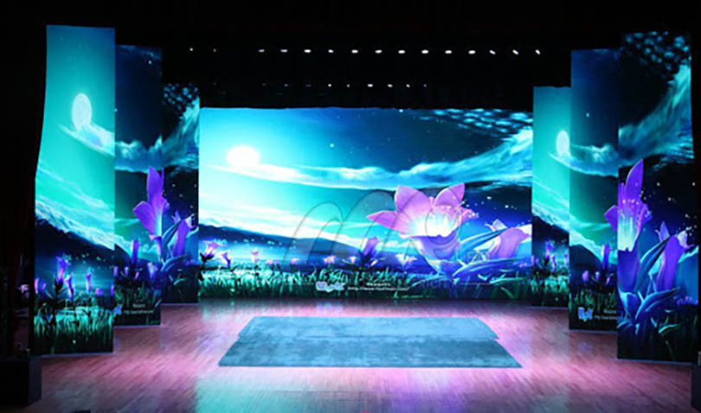
HS thực hành biểu diễn: sân khấu hóa đoạn trích “Trao duyên”

Slide 43
Tiêu chí | Mức 1 | Mức 2 | Mức 3
Thông điệp | Thông điệp thể hiện rõ ràng, sâu sắc | Có thông điệp nhưng chưa sâu sắc | Không có thông điệp rõ ràng
Bố cục | bố cục chặt chẽ | bố cục chưa chặt chẽ | bố cục chưa chặt chẽ
Nhân vật | Tiếp thu và cải biên hình tượng nhân vật hoàn toàn thuyết phục | Tiếp thu và cải biên hình tượng nhân vật đôi chỗ chưa thuyết phục | Tiếp thu và cải biên hình tượng nhân vật chưa thuyết phục
Lời thoại | Lời thoại thể hiện rõ quan điểm, suy nghĩ, cảm xúc, tính cách nhân vật | Lời thoại đôi chỗ chưa thể hiện rõ quan điểm, suy nghĩ, cảm xúc, tính cách nhân vật | Lời thoại chưa thể hiện rõ quan điểm, suy nghĩ, cảm xúc, tính cách nhân vật
Chỉ dẫn diễn xuất | Chỉ dẫn diễn xuất hợp lí, rõ ràng | Chỉ dẫn diễn xuất đôi khi chưa hợp lí, rõ ràng | Không có chỉ dẫn diễn xuất
Điểm | 9-10 | 7-8 | 5-6
Xếp loại | Tốt | Khá | Trung bình

Slide 44
4. Đặc sắc về nghệ thuật miêu tả nội tâm nhân vật
II. ĐỌC – HIỂU VĂN BẢN
Phân tích một số biện pháp nghệ thuật miêu tả nội tâm nhân vật trong đoạn trích Trao duyên (biện pháp ẩn dụ, cách dùng thành ngữ, độc thoại nội tâm,...).

Slide 45
4. Đặc sắc về nghệ thuật miêu tả nội tâm nhân vật
- Dùng thành ngữ “Nửa đường đứt gánh” tình yêu tan vỡ, thành ngữ : thịt nát xương mòn”->lòng biết ơn
- Dùng cách nói giảm, dùng uyển ngữ khi nói về cái chết để vơi bớt nỗi đau
Tác dụng một số biện pháp nghệ thuật miêu tả nội tâm nhân vật
Dùng hình ảnh ẩn dụ để nói về tình yêu tan vỡ “trâm gãy hương tan, nước chảy hoa trôi”
Sử dụng lời độc thoại nội tâm để miêu tả tâm trạng nhân vật.

Slide 46
3. LUYỆN TẬP

Slide 47



BÀI TẬP 1
TRẢ LỜI NHANH
CÁC CÂU SAU

Slide 48
B. Trích từ câu 723 đến câu 756.
Câu 1: Dòng nào sau đây nói đúng vị trí đoạn trích Trao duyên trong tác phẩm Truyện Kiều của Nguyễn Du?
Trích từ câu 713 đến câu 756.
B. Trích từ câu 723 đến câu 756.
C. Trích từ câu 724 đến câu 757.
D. Trích từ câu 725 đến 758.

Slide 49
Câu 2: Vấn đề chủ yếu trong đoạn trích Trao duyên là gì ?
Bi kịch về thân phận và tình yêu của Kiều
B. Phẩm cách cao đẹp của Kiều.
C. Mối tình bất đắc dĩ của Thúy Vân và KimTrọng
D. Thân phận người phụ nữ.
Bi kịch về thân phận và tình yêu của Kiều

Slide 50
Câu 3: Tại sao Thúy Kiều phải trao duyên cho Thúy Vân?
A. Vì thương em nên Thúy Kiều muốn nhường lại mối tình này cho Vân.
B. Thúy Kiều bị bệnh nên không thể tiếp tục yêu Kim Trọng.
C. Thúy Kiều muốn vẹn chữ Hiếu trọn chữ Tình.
D. Kiều hết yêu Kim Trọng.
C. Thúy Kiều muốn vẹn chữ Hiếu trọn chữ Tình.

Slide 51
Câu 4: Thúy Kiều đã trao những kỉ vật gì cho Thúy Vân?
A. Chiếc vành
B. Phím đàn, mảnh hương nguyền
C. Bức tờ mây
D. Cả A&C
D. Cả A&C

Slide 52
Câu 5 : Của chung trong câu Duyên này thì giữ vật này của chung chỉ những ai ?
A. Thúy Kiều – Kim Trọng
B. Thúy Vân – Kim Trọng
C. Thúy Kiều – Thúy Vân
D. Thúy Kiều – Kim Trọng – Thúy Vân
D. Thúy Kiều – Kim Trọng – Thúy Vân

Slide 53
Câu 6 : Khi trao duyên, việc Kiều dùng nhiều từ ngữ nhắc đến cái chết có ý nghĩa gì?
A. Kiều dự cảm nàng về cuộc đời phía trước, sự tuyệt vọng đau khổ đến cùng cực.
B. Kiều nói thế để ép Vân phải nhận lời.
C. Kiều muốn làm cho sự việc thêm nghiêm trọng.
D. Kiều đang trong tâm trạng rối bời
Kiều dự cảm nàng về cuộc đời phía trước, sự tuyệt vọng đau khổ đến cùng cực.

Slide 54
Câu 7 : Đoạn trích Trao duyên thể hiện tài năng nghệ thuật xuất sắc của Nguyễn Du ở đâu?
A. Việc tạo tình huống.
B. Việc vận dụng các thành ngữ.
C. Việc miêu tả nội tâm nhân vật.
D. Việc xây dựng đối thoại.
C. Việc miêu tả nội tâm nhân vật

Slide 55
4. VẬN DỤNG

Slide 56
Bài tập 1:Viết một đoạn văn (khoảng 10-12 dòng) nêu cảm nghĩ của em về nhân vật Thuý Kiều qua đoạn trích Trao duyên
Gợi ý
+Cư xử tinh tế trong những hoàn cảnh éo le: Lời nói hành động của thúy Kiều khi trao duyên và nhờ cậy Thúy Vân thay mình trả nghĩa cho Kim Trọng
+ Tha thiết với tình yêu: đau đớn khi tình yêu tan vỡ trong bi thương vẫn hướng đến tình yêu, mong muốn trở về hiện diện trong tình yêu qua kỉ vật và bằng linh hồn bất tử.
+ Lòng vị tha cao đẹp: trong hoàn cảnh nào cũng quên mình lo cho người khác, gác lại tình yêu thực hiện chữ hiếu, tình yêu tan vỡ nghĩ đến người yêu trước khi nghĩ đến mình, tất cả đều hướng về Kim Trọng.

Slide 57
Bài tập 2: Hãy đọc bài thơ Tâm sự nàng Thúy Vân của tác giả Trương Nam Hương dưới đây. Anh/chị có chia sẻ với những điều tác giả thay lời Thúy Vân bộc lộ, giãi bày không? Vì sao?
Nghĩ thương lời chị dặn dò Mười lăm năm đắm con đò xuân xanh Chị yêu lệ chảy đã đành Chớ em nước mắt đâu dành chàng Kim
Ơ kìa sao chị ngồi im Máu còn biết chảy về tim để hồng Lấy người yêu chị làm chồng Đời em thể thắt một vòng oan khiên
Sụt sùi ướt cỏ Đạm Tiên Chị thương kẻ khuất, đừng quên người còn Mấp mô số phận vuông tròn Đất không thể nhốt linh hồn đòi yêu!
Là em nghĩ vậy thôi, Kiều Sánh sao đời chị ba chiều bão giông Con đò đời chị về không Chở theo tiếng khóc đáy sông Tiền Đường Chị nhiều hờn giận, yêu thương Vầng trăng còn lấm mùi hương hẹn hò Em chưa được thế bao giờ Tiết trinh thương chị đánh lừa trái tim!
Em thành vợ của chàng Kim Ngồi ru giọt máu tượng hình chị trao Giấu đầy đêm nỗi khát khao Kiều ơi, em đợi kiếp nào để yêu!
.

Slide 58
TỔNG KẾT
IV
1. Giá trị về nội dung và nghệ thuật của đoạn trích “Trao duyên”
- Nhận xét những nét đặc sắc về nội dung và nghệ thuật của đoạn trích “Trao duyên”
- Hãy rút ra những lưu ý khi đọc hiểu đoạn trích một tác phẩm truyện thơ nói chung, Truyện Kiều nói riêng

Slide 59
TỔNG KẾT
IV
1. Giá trị về nội dung và nghệ thuật đoạn trích “Trao duyên”
Giá trị nội dung:
Đoạn thơ khắc họa tâm trạng của Thúy Kiều khi tình yêu tan vỡ qua đó cho thấy “sức cảm thông lạ lùng” (Hoài Thanh) của đại thi hào dân tộc đối với những khổ đau và khát vọng tình yêu của con người. Tình yêu Kim Kiều tan vỡ nhưng khát vọng tình yêu được khẳng định. Đó là nét đẹp cao quý của tâm hồn Kiều, là giá trị nhân văn bền vững của Truyện Kiều
Giá trị nghệ thuật:
Đoạn trích thể hiện tài năng miêu tả nội tâm nhân vật của Nguyễn Du, với những biện pháp nghệ thuật :ẩn dụ dùng thành ngữ uyển chuyển và đặc biệt thành công khi sử dụng lời độc thoại nội tâm

Slide 60
IV
TỔNG KẾT
2. Phương pháp đọc hiểu đoạn trích một tác phẩm thơ nói chung, truyện Kiều nói riêng.
Đọc hiểu về nội dung và đọc hiểu về hình thức của đoạn trích.
Ý nghĩa những thông điệp rút ra từ đoạn trích.
Xác định vị trí đoạn trích trong tác phẩm trên ba phương diện: Kết cấu, chủ đề, nghệ thuật.

Slide 61

Cho đi là còn mãi…

